Slide 1
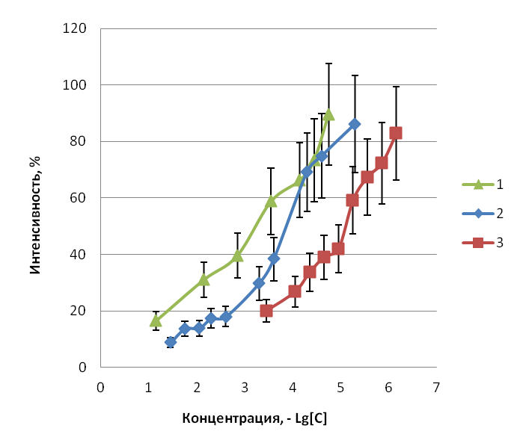
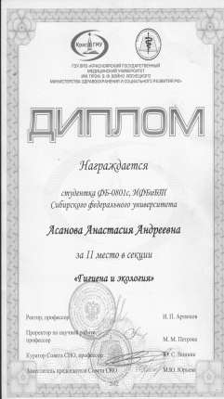
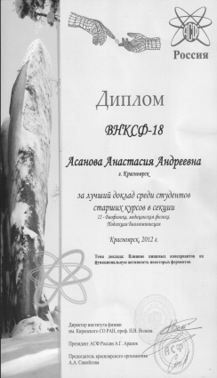
Влияние пищевых консервантов на функциональную активность ферментов
Объекты исследования
Основной результат
NADН:FMN-оксидоредуктаза
Биферментная система светящихся бактерий NADН:FMN-оксидоредуктаза-люцифераза
Трехферментная система NADН:FMN-оксидоредуктаза-люцифераза-трипсин
Бутирилхолинэстераза
Достижения
1 место Всероссийская научно-практическая конференция "Инновации в развитии сферы общественного питания»
2 место Межрегиональный конкурс инновационных проектов и идей в области пищевых технологий и здорового питания
2 место 76-ая итоговая студенческая научно-практическая конференция, посвященной 90-летию со дня рождения профессора Л.Л. Родняковского
Лучший доклад среди старших курсов Всероссийская научная конференция студентов-физиков и молодых ученых
Прошла научную стажировку в лаборатории водной токсикологии НИИ биологии при ИГУ (Байкал БиоСтанция) г. Иркутск
Консерванты оказывают негативный эффект на функционирование ферментов из класса оксидоредуктаз при концентрациях существенно меньших уровня их предельно допустимого содержания в продуктах

